Slide 1
Фенология
Государственное бюджетное дошкольное образовательное учреждение детский сад № 22 Невского района Санкт-Петербурга
Проект подготовительной к школе группы «Знайки»
обучающихся с ограниченными возможностями здоровья
с тяжелыми нарушениями речи в возрасте 6-7 лет
Воспитатель: Степанова Лилия Олеговна

Slide 2
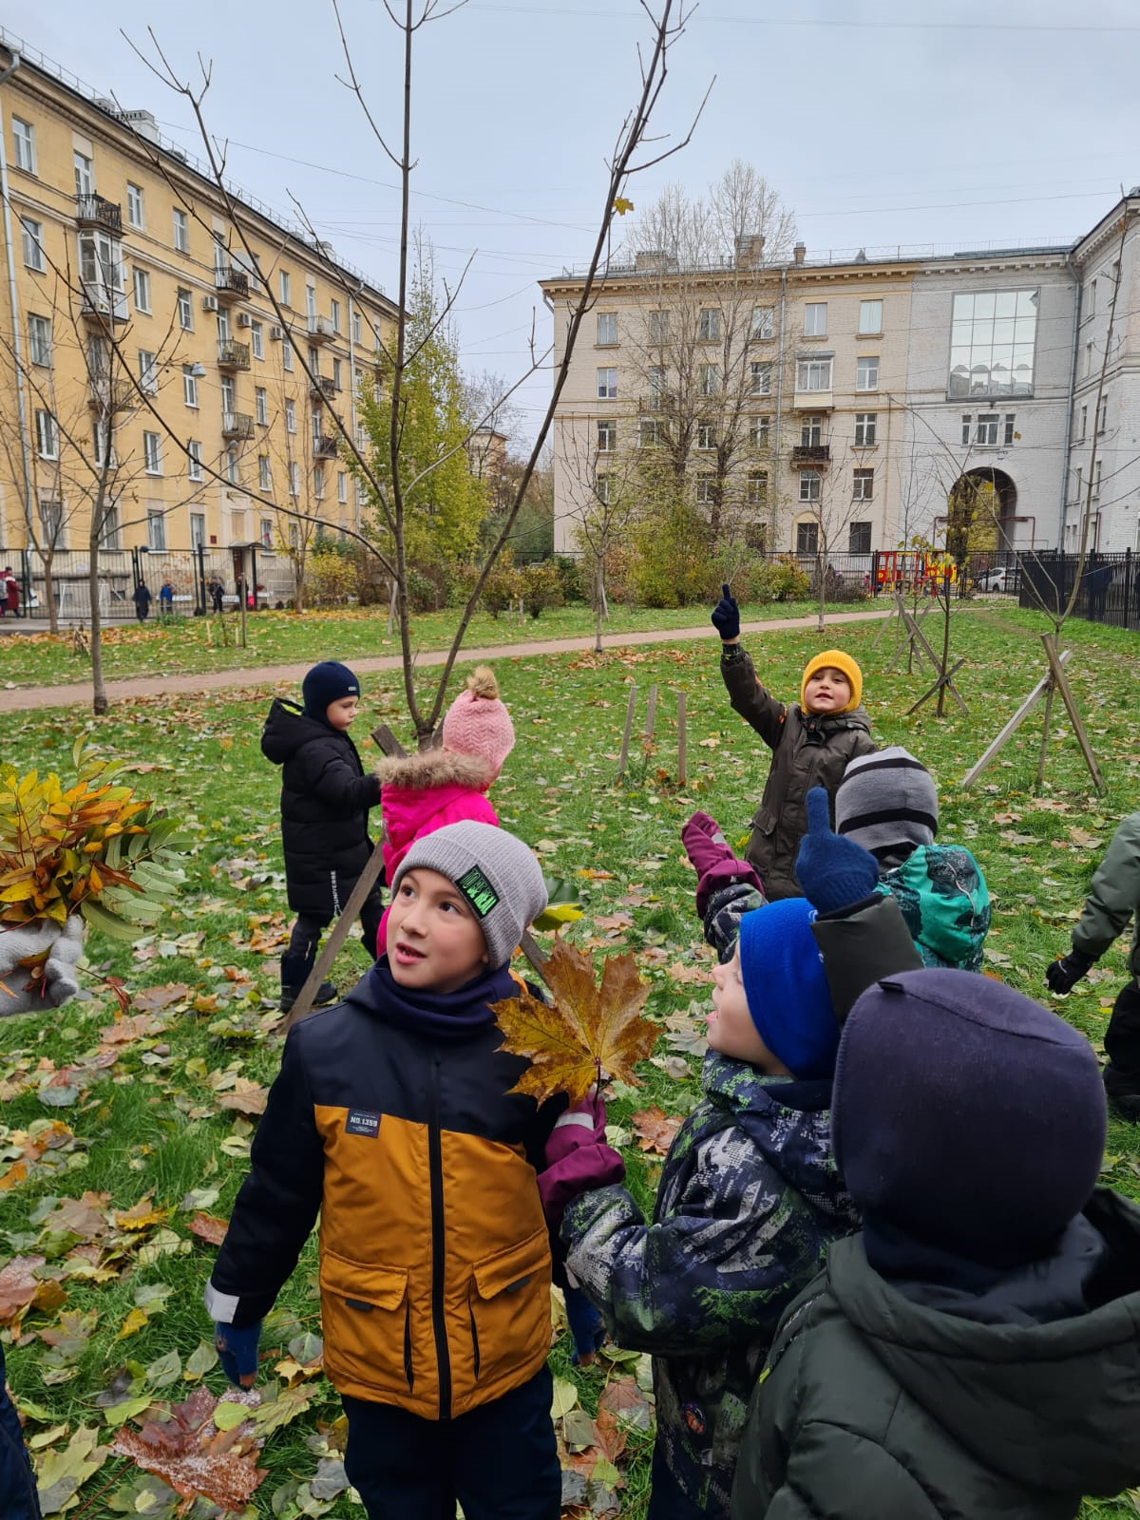
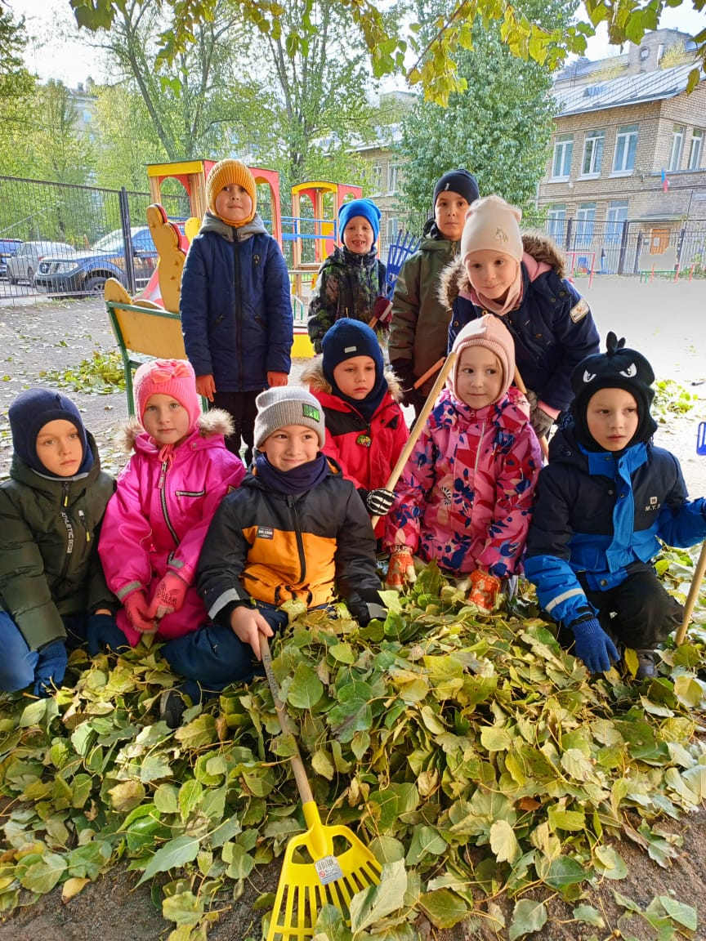
Природные явления

Slide 3
Наблюдения

Slide 4
Календарь погоды

Slide 5
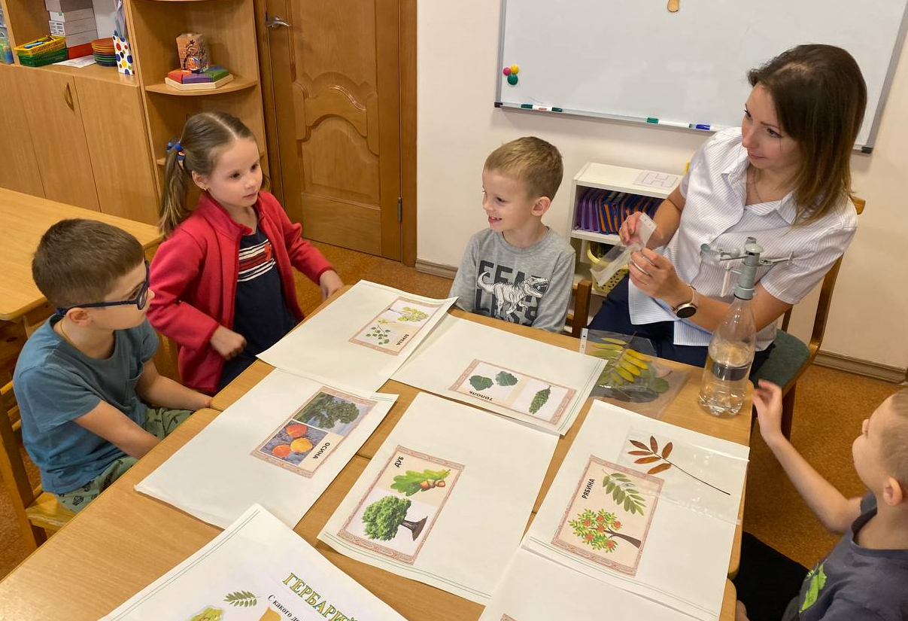
Гербарий

Slide 6
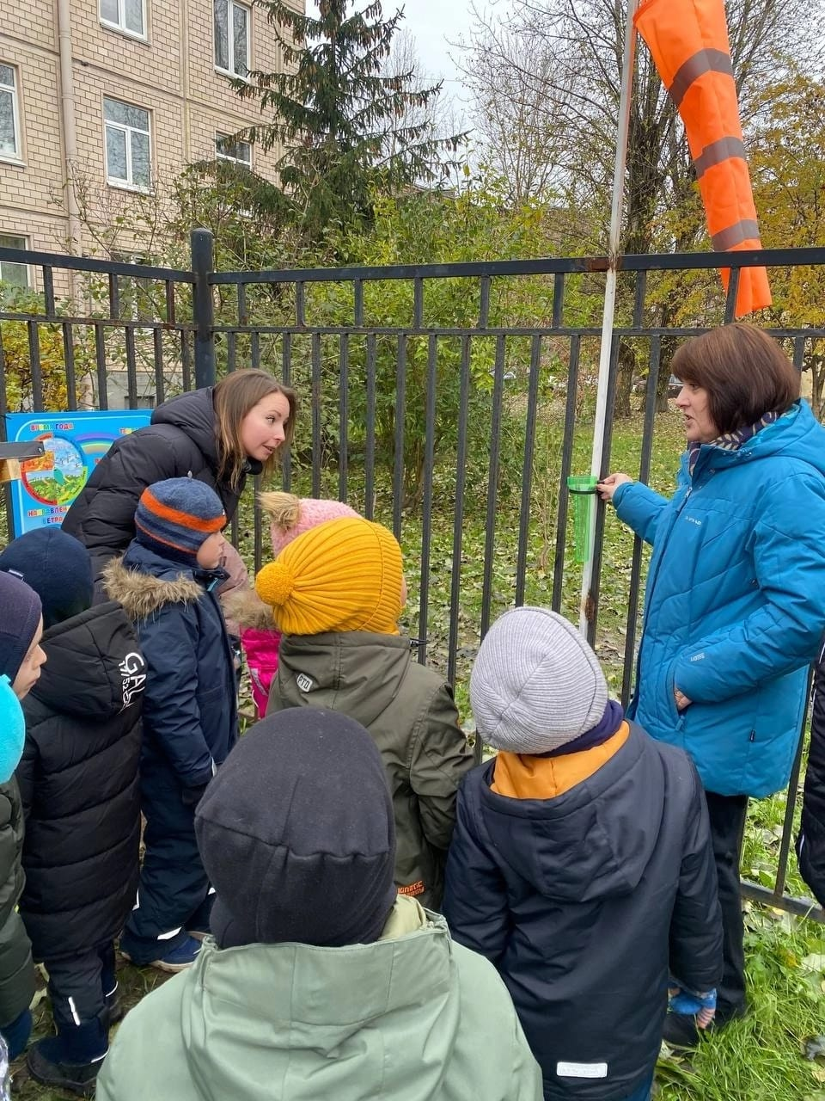
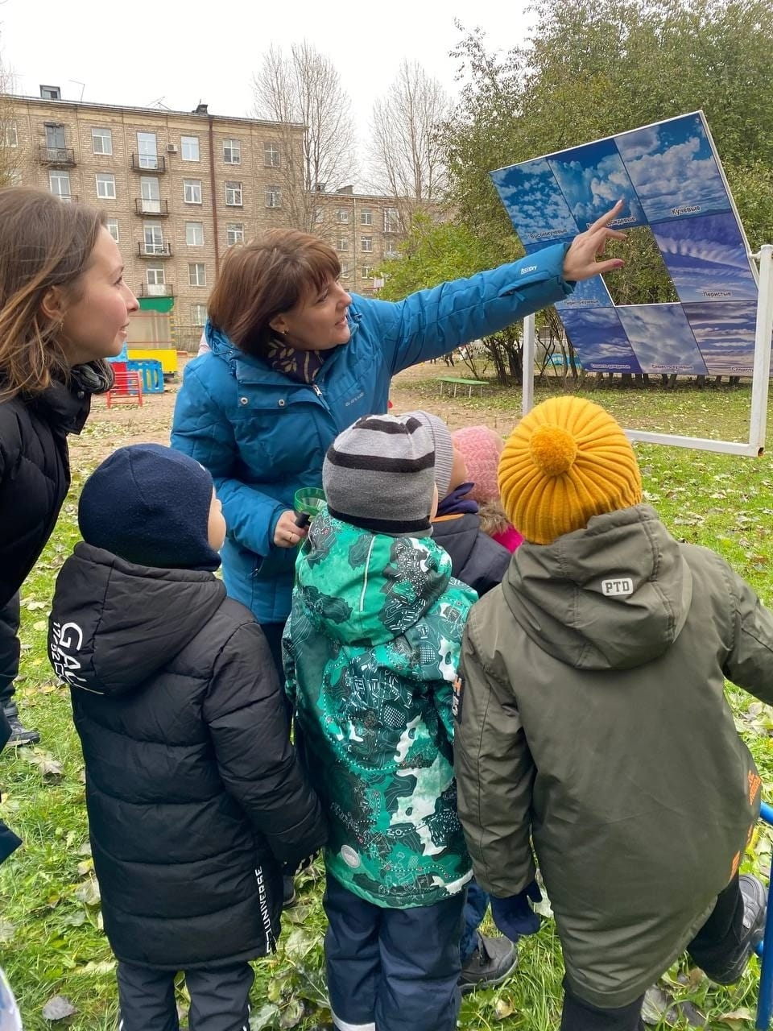
Метеоплощадка (корпус 2)

Slide 7
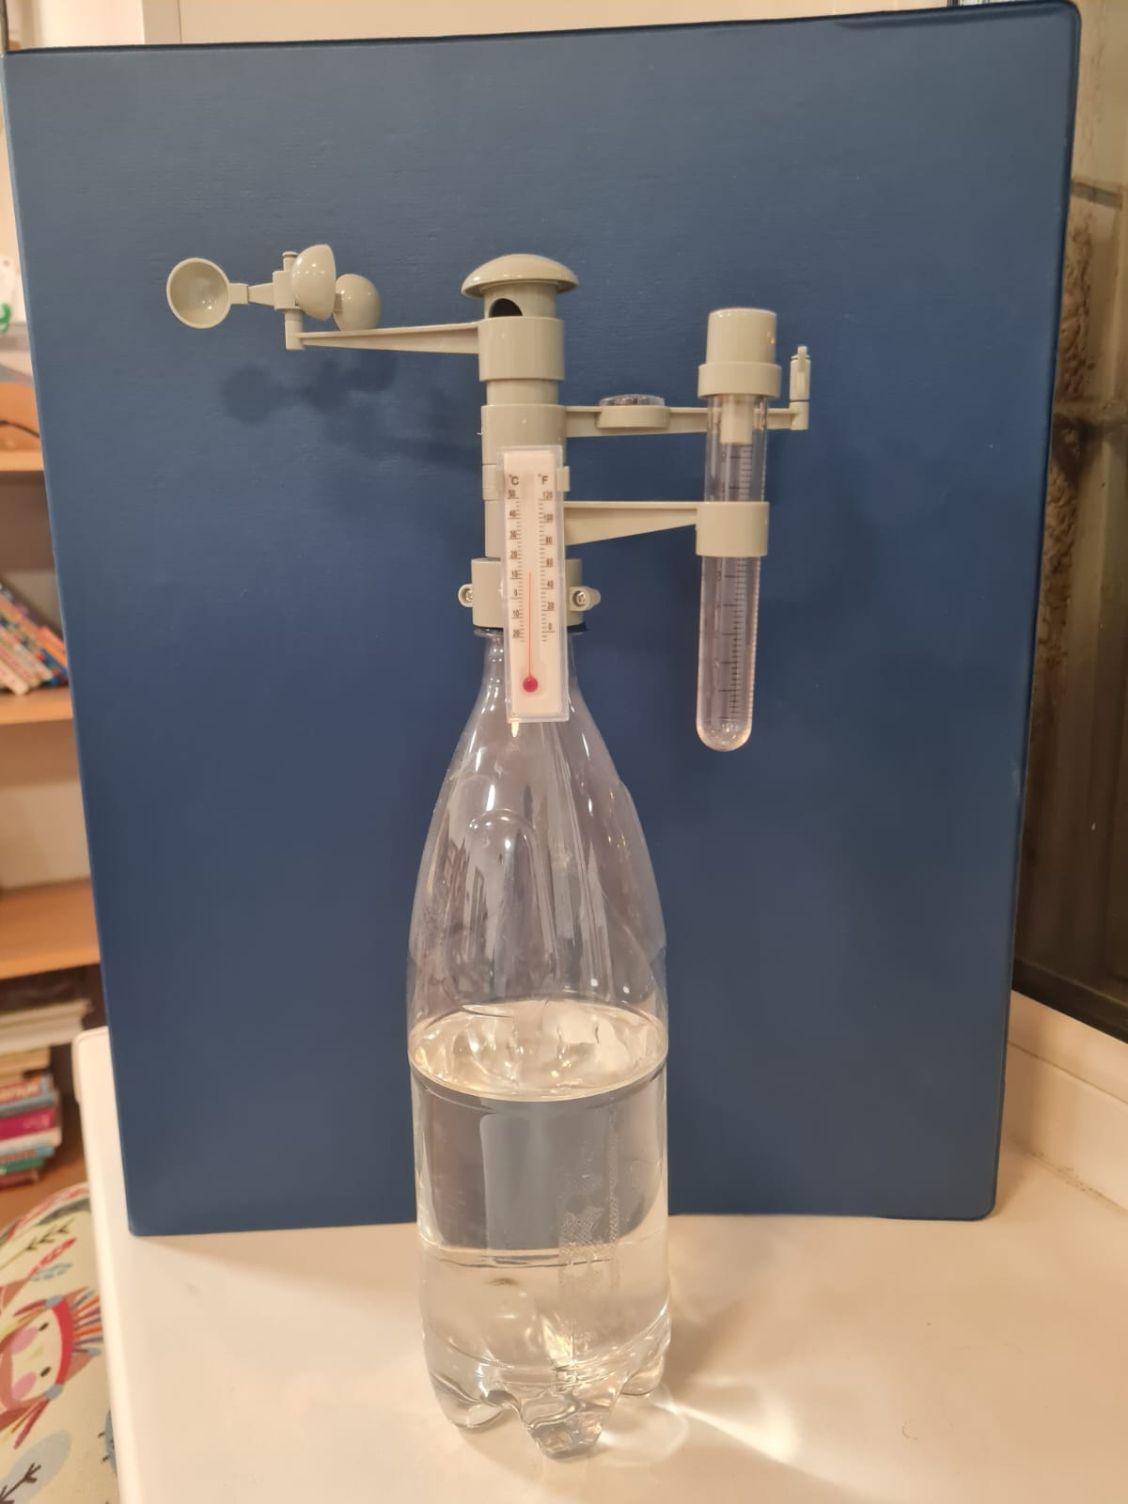
Мобильная метеостанция (вариант 1)

Slide 8
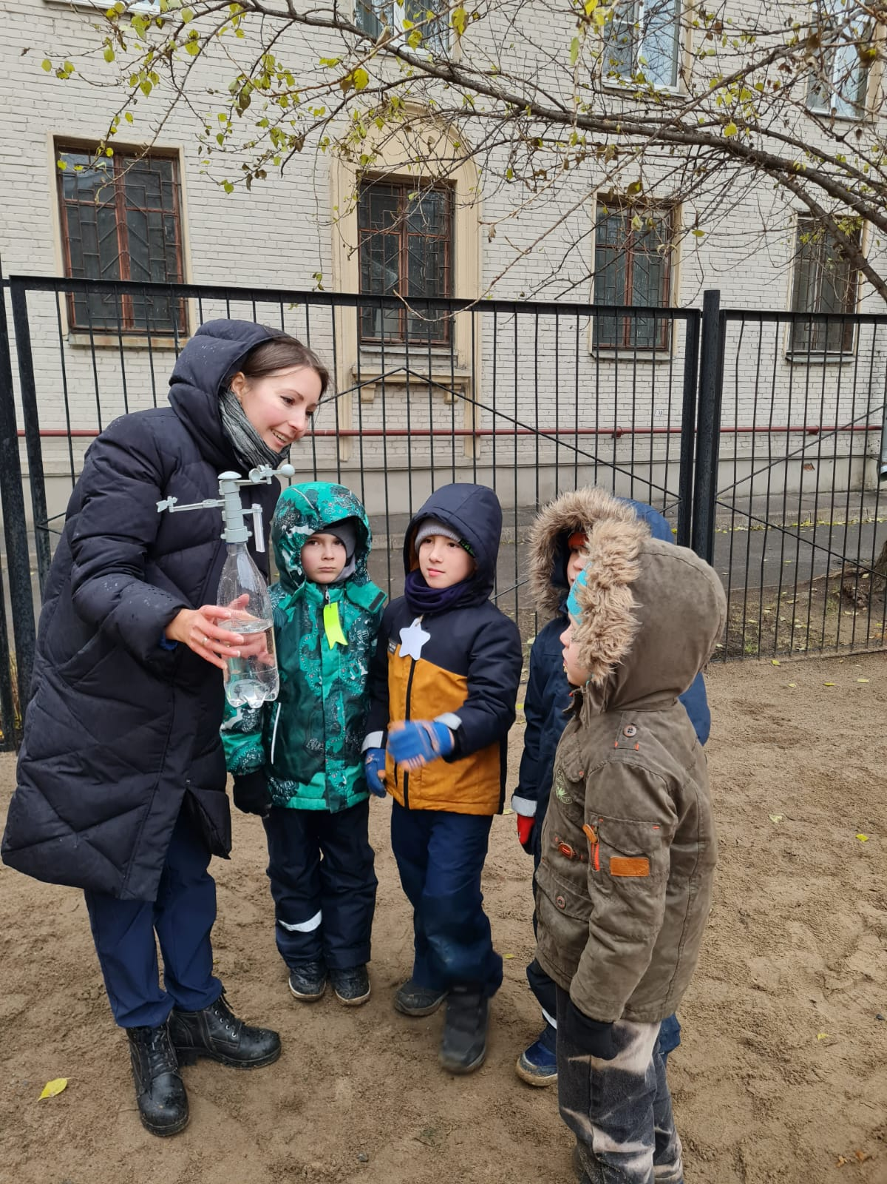
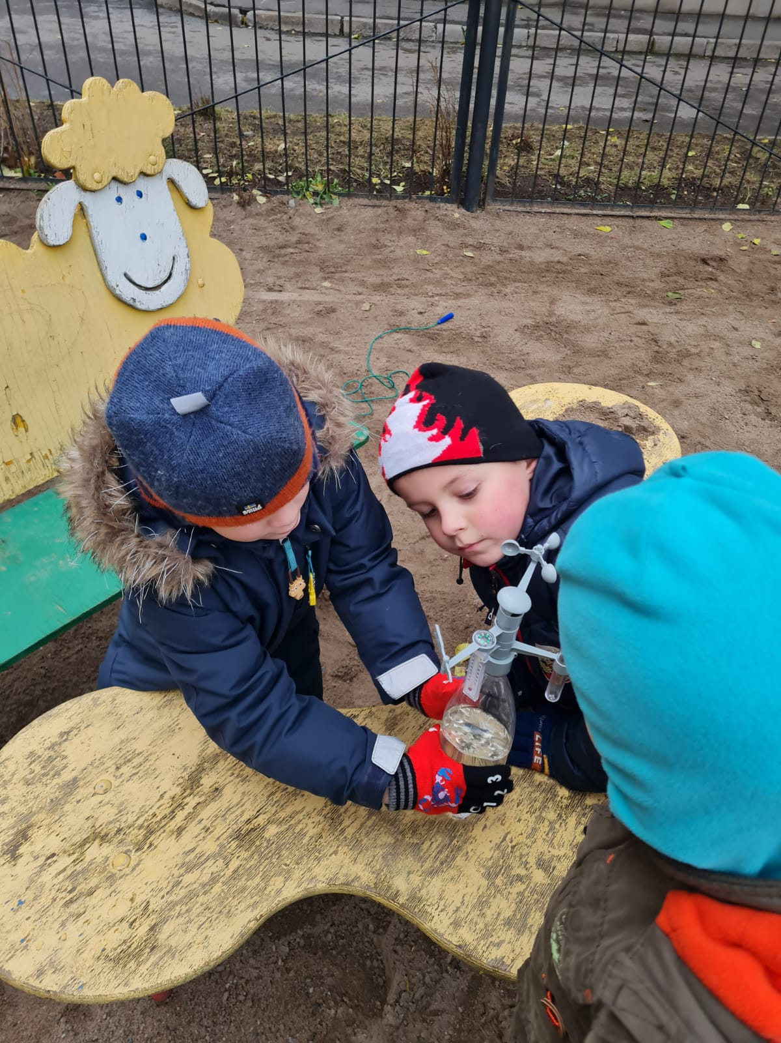
Самостоятельные исследования

Slide 9
Мобильная метеостанция (вариант 2)

Slide 10
Лэпбук “Метеостанция”

Slide 11
“Снежный дозор”

Slide 12
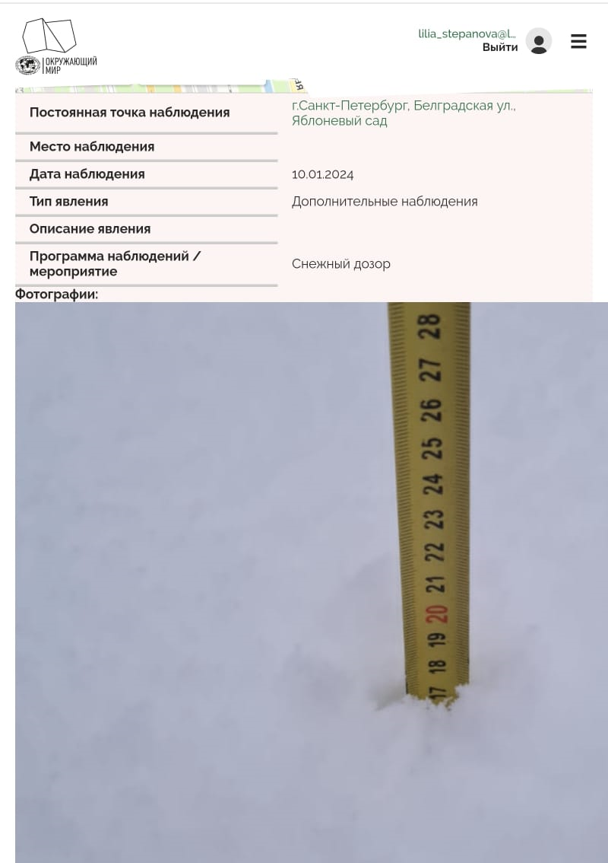
“Снежный дозор”

Slide 13
Пособие “Методика наблюдений”

Slide 14
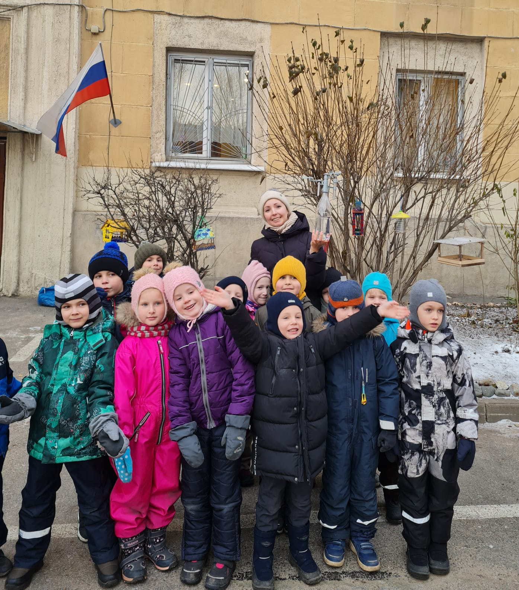
Спасибо за внимание!

